Slide 1

L’abdicazione del punto di sutura: stato dell’arte
Enrico Malinverno

Slide 2
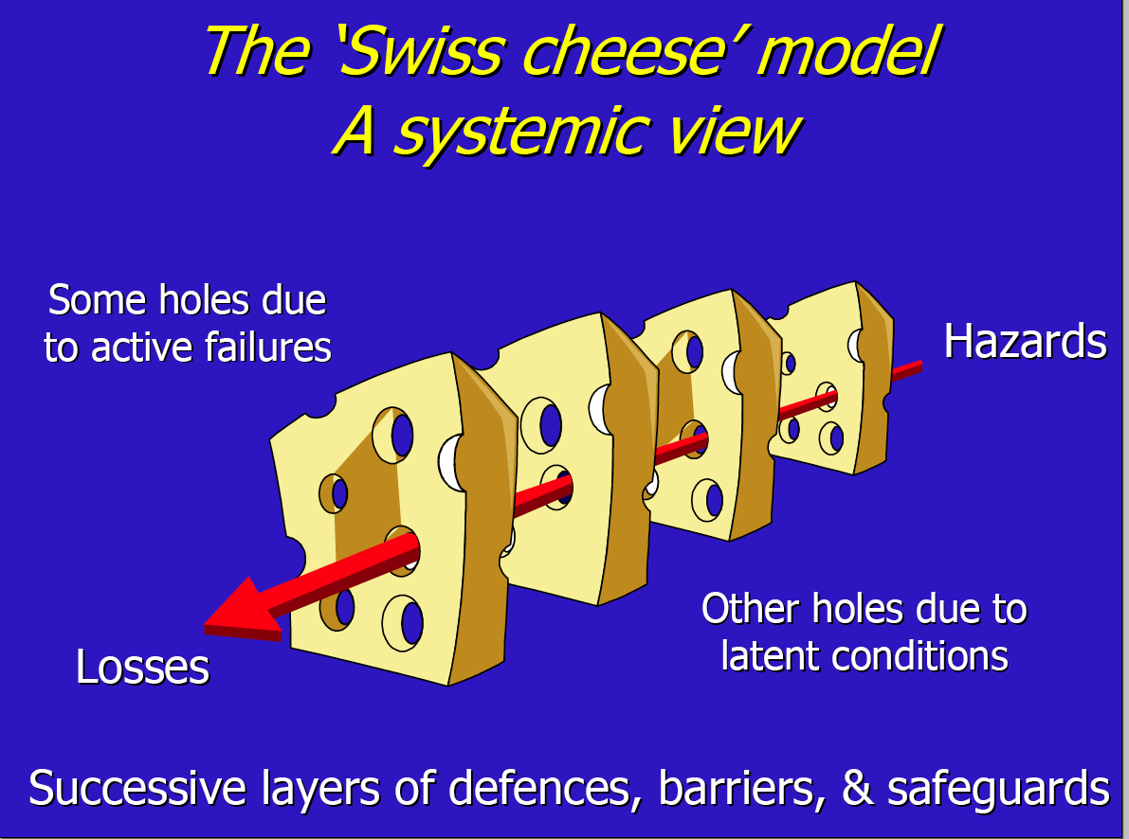
MODELLO DI J. REASON

Slide 3
Errore (fonte: GLOSSARIO Ministero della salute)
Fallimento nella pianificazione e/o nell’esecuzione di una sequenza di azioni che determina il mancato raggiungimento, non attribuibile al caso, dell’obiettivo desiderato

Slide 4
EVENTO AVVERSO (fonte: GLOSSARIO Ministero della salute)
“Evento inatteso correlato al processo assistenziale e che comporta un danno al paziente, non intenzionale e indesiderabile. Gli eventi avversi possono essere prevenibili o non prevenibili. Un evento avverso attribuibile ad errore è “un evento avverso prevenibile”

Slide 5
Gestione CVC: quale tipologia di DANNO?
Infezione/Sepsi
PNX
Ostruzione
Sposizionamento/dislocazione
Trombosi
Embolia
…
Intensive Care Med (2016) 42:1753–1765
“Complications of intravascular catheters in ICU: definitions, incidence
and severity. A randomized controlled trial comparing usual transparent dressings versus new‑generation
dressings (the ADVANCED study)”

Slide 6
Gestione CVC: quale classificazione del DANNO?
C’È UN ERRORE, HA GENERATO DANNO?
E’ UN EVENTO AVVERSO?
E’ UN EVENTO SENTINELLA?

Slide 7
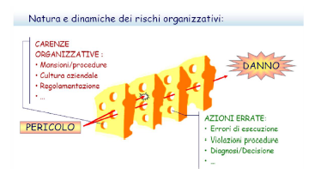
ANALISI DELLO SCENARIO
METODOLOGIA:
RCA
AUDIT
ALTRO
AZIONI DI MIGLIORAMENTO

Slide 8
ambito clinico
Analisi
del quesito
Presa in carico
Processo di AI
Attività assistenziali
QUESITO
by patient
Parole chiave
Ricerca bibliografica
Tipo di letteratura
Banche dati
Siti di interesse
Reperimento letteratura
RISULTATI
to patient
Analisi critica
Matrici di analisi di:
Letteratura primaria
Letteratura secondaria
Letteratura terziaria
Aggregazione

Slide 9
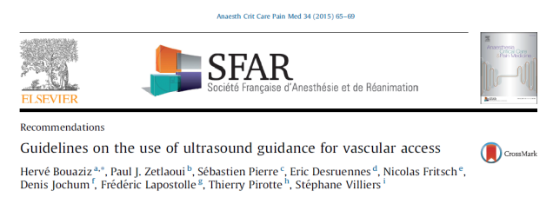
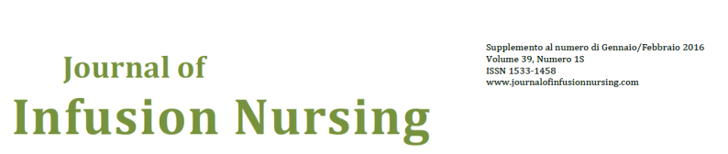
Stabilizzazione del CVC
Tutti i dispositivi di accesso venoso vanno stabilizzati e fissati in modo appropriato dopo il posizionamento, allo scopo di ridurre il rischio di complicanze quali dislocazioni e/o la perdita accidentale dell’accesso.
I metodi impiegati per stabilizzare il catetere non devono ostacolare la valutazione e il controllo del sito di emergenza e non devono ostacolare la circolazione venosa o interferire con l’infusione della terapia.
Utilizzare specifici dispositivi di stabilizzazione disegnati per tale scopo (engineered stabilization device, ESD).

Slide 10
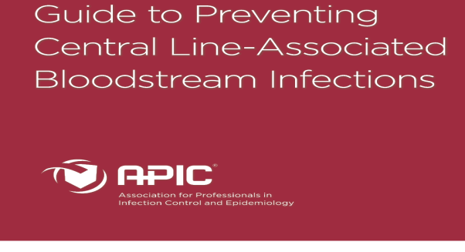
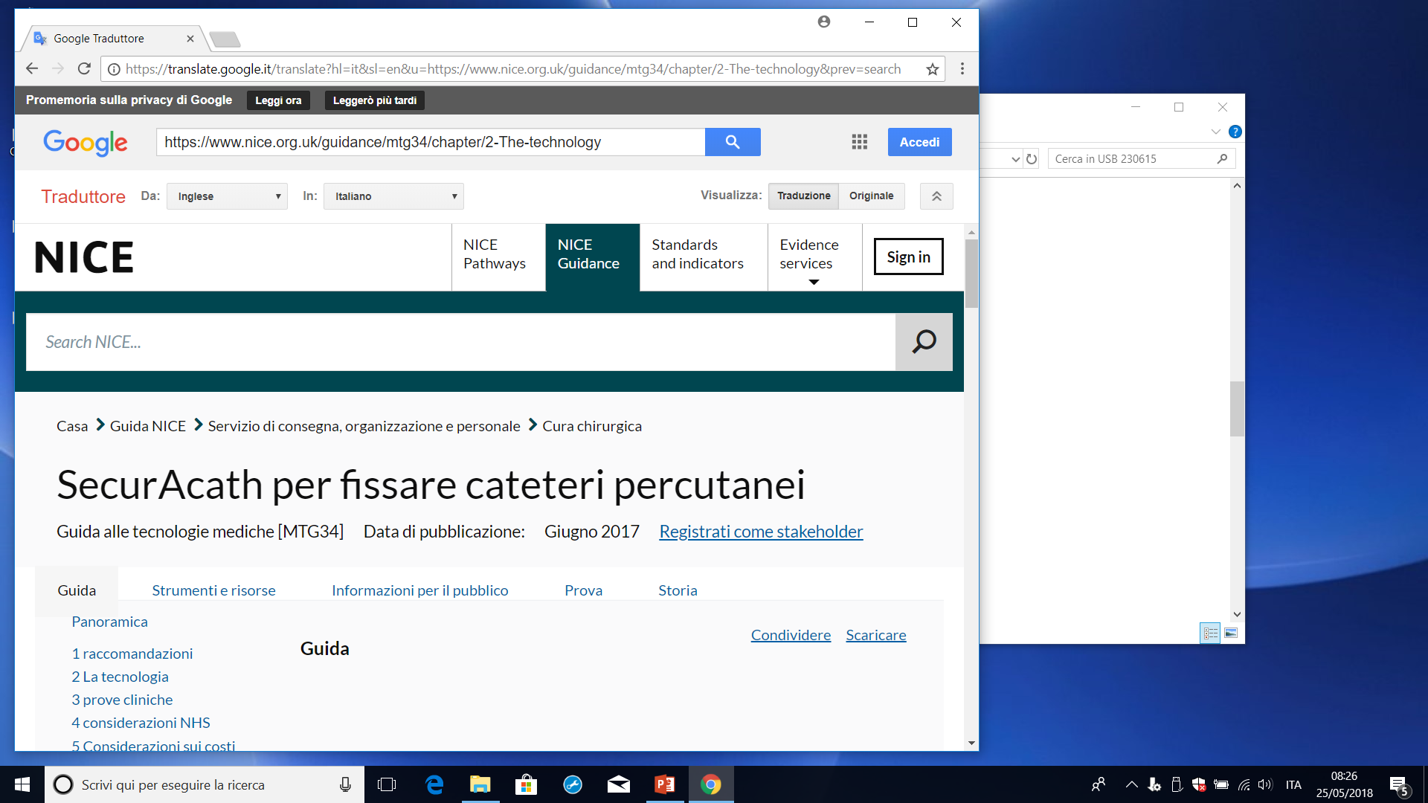
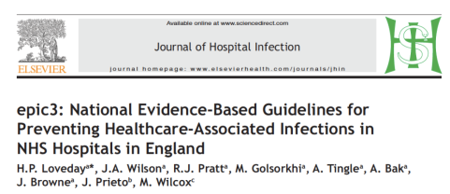
evitare sempre l’impiego di cerotti o suture, poiché non rappresentano una alternativa efficace agli ESD. I cerotti non sterili possono essere contaminati da batteri patogeni, benchè il rischio di infezioni catetere-correlate al loro utilizzo non sia mai stato esattamente quantificato.
L’utilizzo di suture è da evitare perché si associa al rischio di punture accidentali e al rischio di infezioni batteriemiche catetere-correlate (Griswold S 2013; McNichol, 2013).
Gli ESD ad adesività cutanea riducono il rischio di infezioni e di dislocazioni dei PICC e sono più sicuri delle suture (Yamamoto, 2002; O’Grady, 2011), vanno sostituiti settimanalmente e la loro integrità va verificata ad ogni cambio della medicazione.
Nella scelta del metodo migliore per la stabilizzazione del catetere venoso si dovrà tener conto dell’età del paziente, dello spessore e dell’integrità della cute, di pregresse lesioni cutanee da cerotti e della presenza di secrezioni nella sede di inserzione (Marsh 2015; Ullman 2015).

Slide 11
